Slide 1
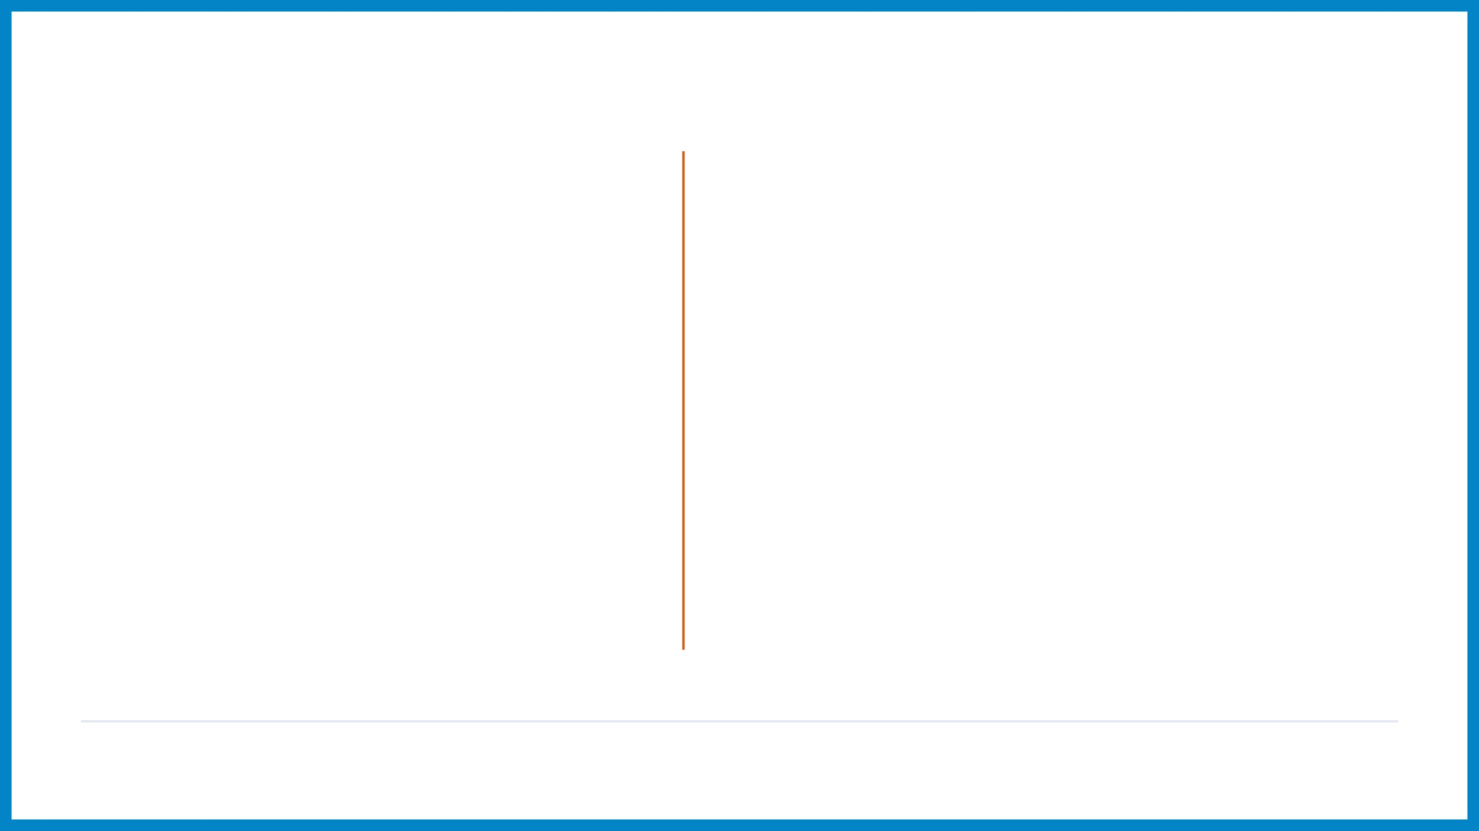
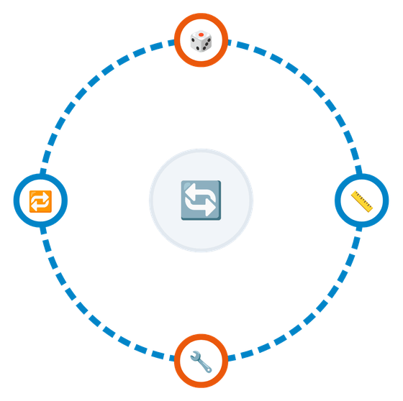
اليوم الثاني
دائرة التعلّم
رحلة في دورة تدريب الآلة وتعديل الأوزان تلقائياً
بعد أن تعرفنا بالأمس على عجز البشر عن ضبط ملايين الأوزان يدوياً، نكتشف اليوم كيف نعطي الآلة بوصلة رياضية لتكتشف الأوزان الصحيحة بنفسها تلقائياً عبر دورة حياة التعلم.
الذكاء الاصطناعي للمرحلة المتوسطة والثانوية

Slide 2
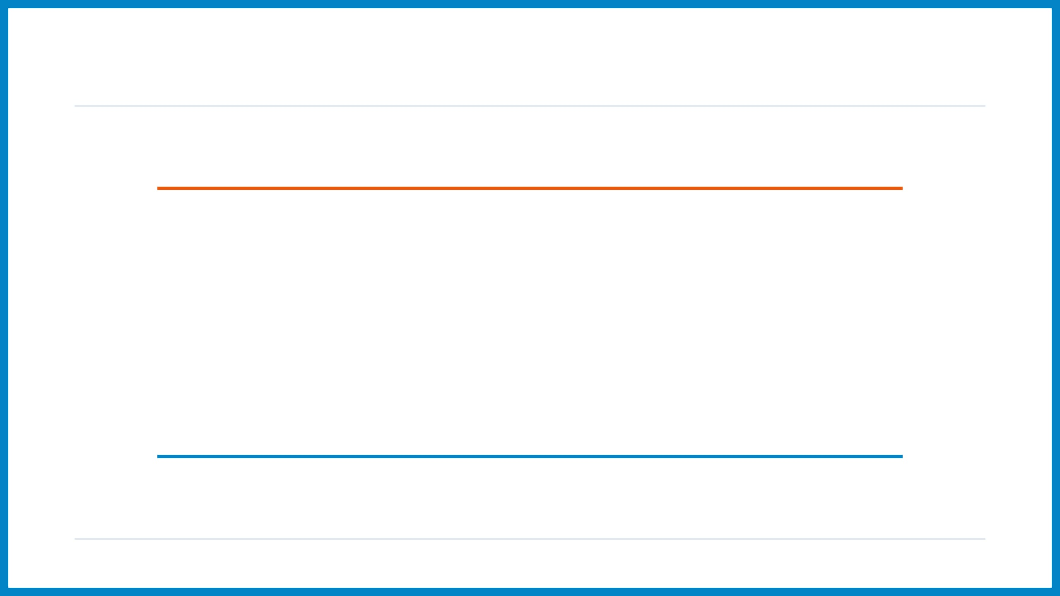
مقدمة العرض
قصة اليوم
"بالأمس، كافحنا وتعبنا لإيجاد الأوزان الصحيحة يدوياً. واليوم، نعطي الآلة بوصلة ذكية — لتجدها وتعدلها بنفسها تلقائياً."
دائرة التعلّم الذاتية (The Learning Loop)
اليوم الثاني · دائرة التعلّم

Slide 3
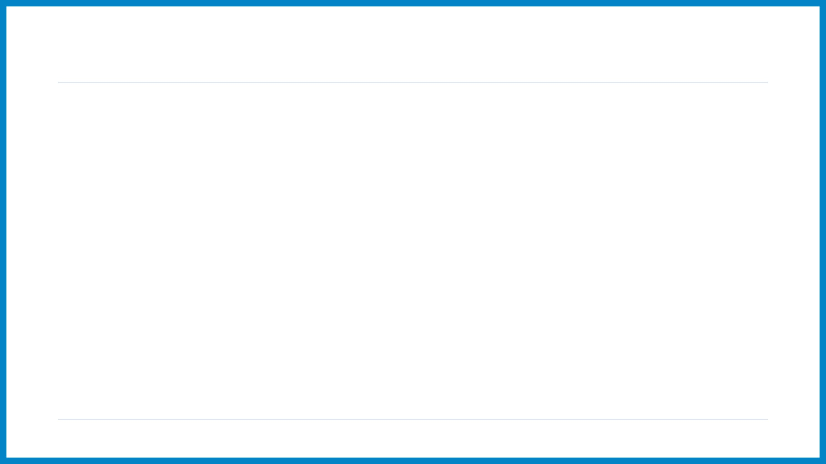



اليوم الثاني
أهداف التعلم
بنهاية درس اليوم، ستتمكن من:
قياس الخسارة (Loss)
خطوات التدريب الأربعة
توضيح كيف تقوم الآلة بحساب وقياس نسبة الخطأ الدقيقة لتحديد مدى قربها من الحل الصحيح.
شرح وتحديد المراحل الأربعة الكبرى لتدريب الآلة: التخمين، القياس، التعديل، والتكرار.
الجسر المعرفي للغد
التعديل التلقائي
فهم لماذا تمثل هذه الدورة المغلقة الجسر المعرفي الأساسي لبناء الشبكات العصبية العميقة غداً.
وصف كيف تقوم الآلة بتعديل وتحديث الأوزان تلقائياً دون أي تدخل أو تعديل بشري يدوي.
اليوم الثاني · دائرة التعلّم

Slide 4
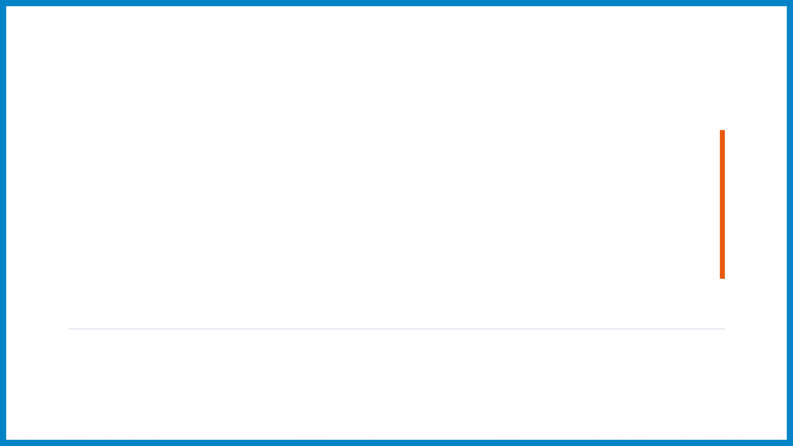
01
التخمين العشوائي
كيف تبدأ الآلة رحلتها التعليمية عمياء بالكامل دون أي توجيه أو معرفة سابقة؟
اليوم الثاني · دائرة التعلّم

Slide 5
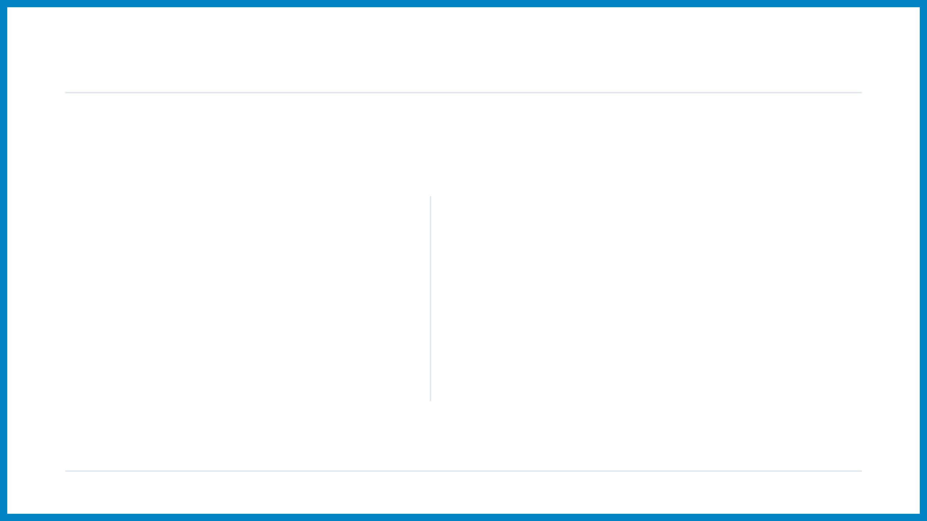
القسم الأول: التخمين العشوائي
أين وقفنا بالأمس؟
مراجعة سريعة: كيف كنا نتخذ القرارات بالأمس؟
بالأمس، قمنا بضبط وزنين فقط (W1, W2) يدوياً للوصول لخط القرار الصحيح الذي يفصل بين القطط والكلاب.
معادلة القرار الكلاسيكية
النتيجة = الخاصية الاولى × الوزن + ١ الخاصية الثانية × الوزن + ٢
ولكن، ماذا لو كان لدينا صورة حقيقية معقدة تحتوي على ملايين الخصائص والبكسلات؟
هذا يعني أننا سنحتاج إلى ملايين الأوزان المقابلة لها! وهو أمر مستحيل تماماً على أي مهندس بشري القيام به يدوياً. يجب أن تتعلم الآلة كيف تفعل ذلك تلقائياً.
اليوم الثاني · دائرة التعلّم

Slide 6
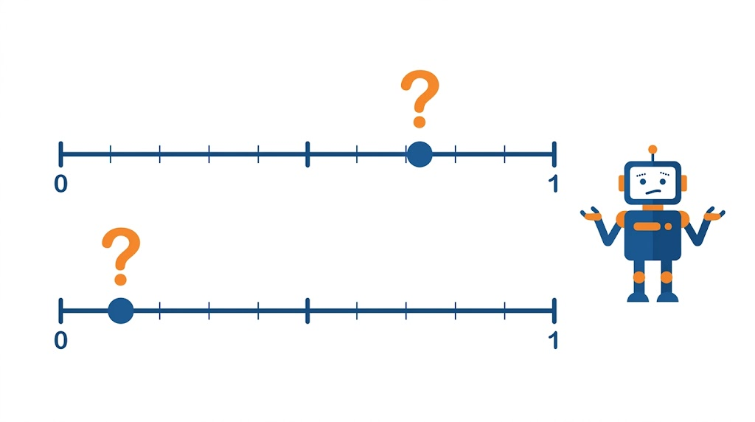
القسم الأول: التخمين العشوائي
الآلة تبدأ عمياء
البداية العشوائية: الآلة تبدأ عمياء تماماً
عندما تبدأ الآلة في تعلم حل مسألة جديدة، فإنها لا تملك أي ذكاء مسبق أو توجيه. إنها تبدأ عمياء تماماً!
التخمين العشوائي (Random Guess): لأنها لا تعرف الحل الصحيح، تقوم الآلة باختيار قيم عشوائية تماماً للأوزان (Weights) في البداية لتجربتها.
إنها لا تملك أي فكرة إن كانت هذه الأرقام العشوائية قريبة من الصواب أم بعيدة جداً عنه؛ إنها فقط تضع تخميناً أولياً لتبدأ منه رحلة التعلم الطويلة.
اليوم الثاني · دائرة التعلّم

Slide 7
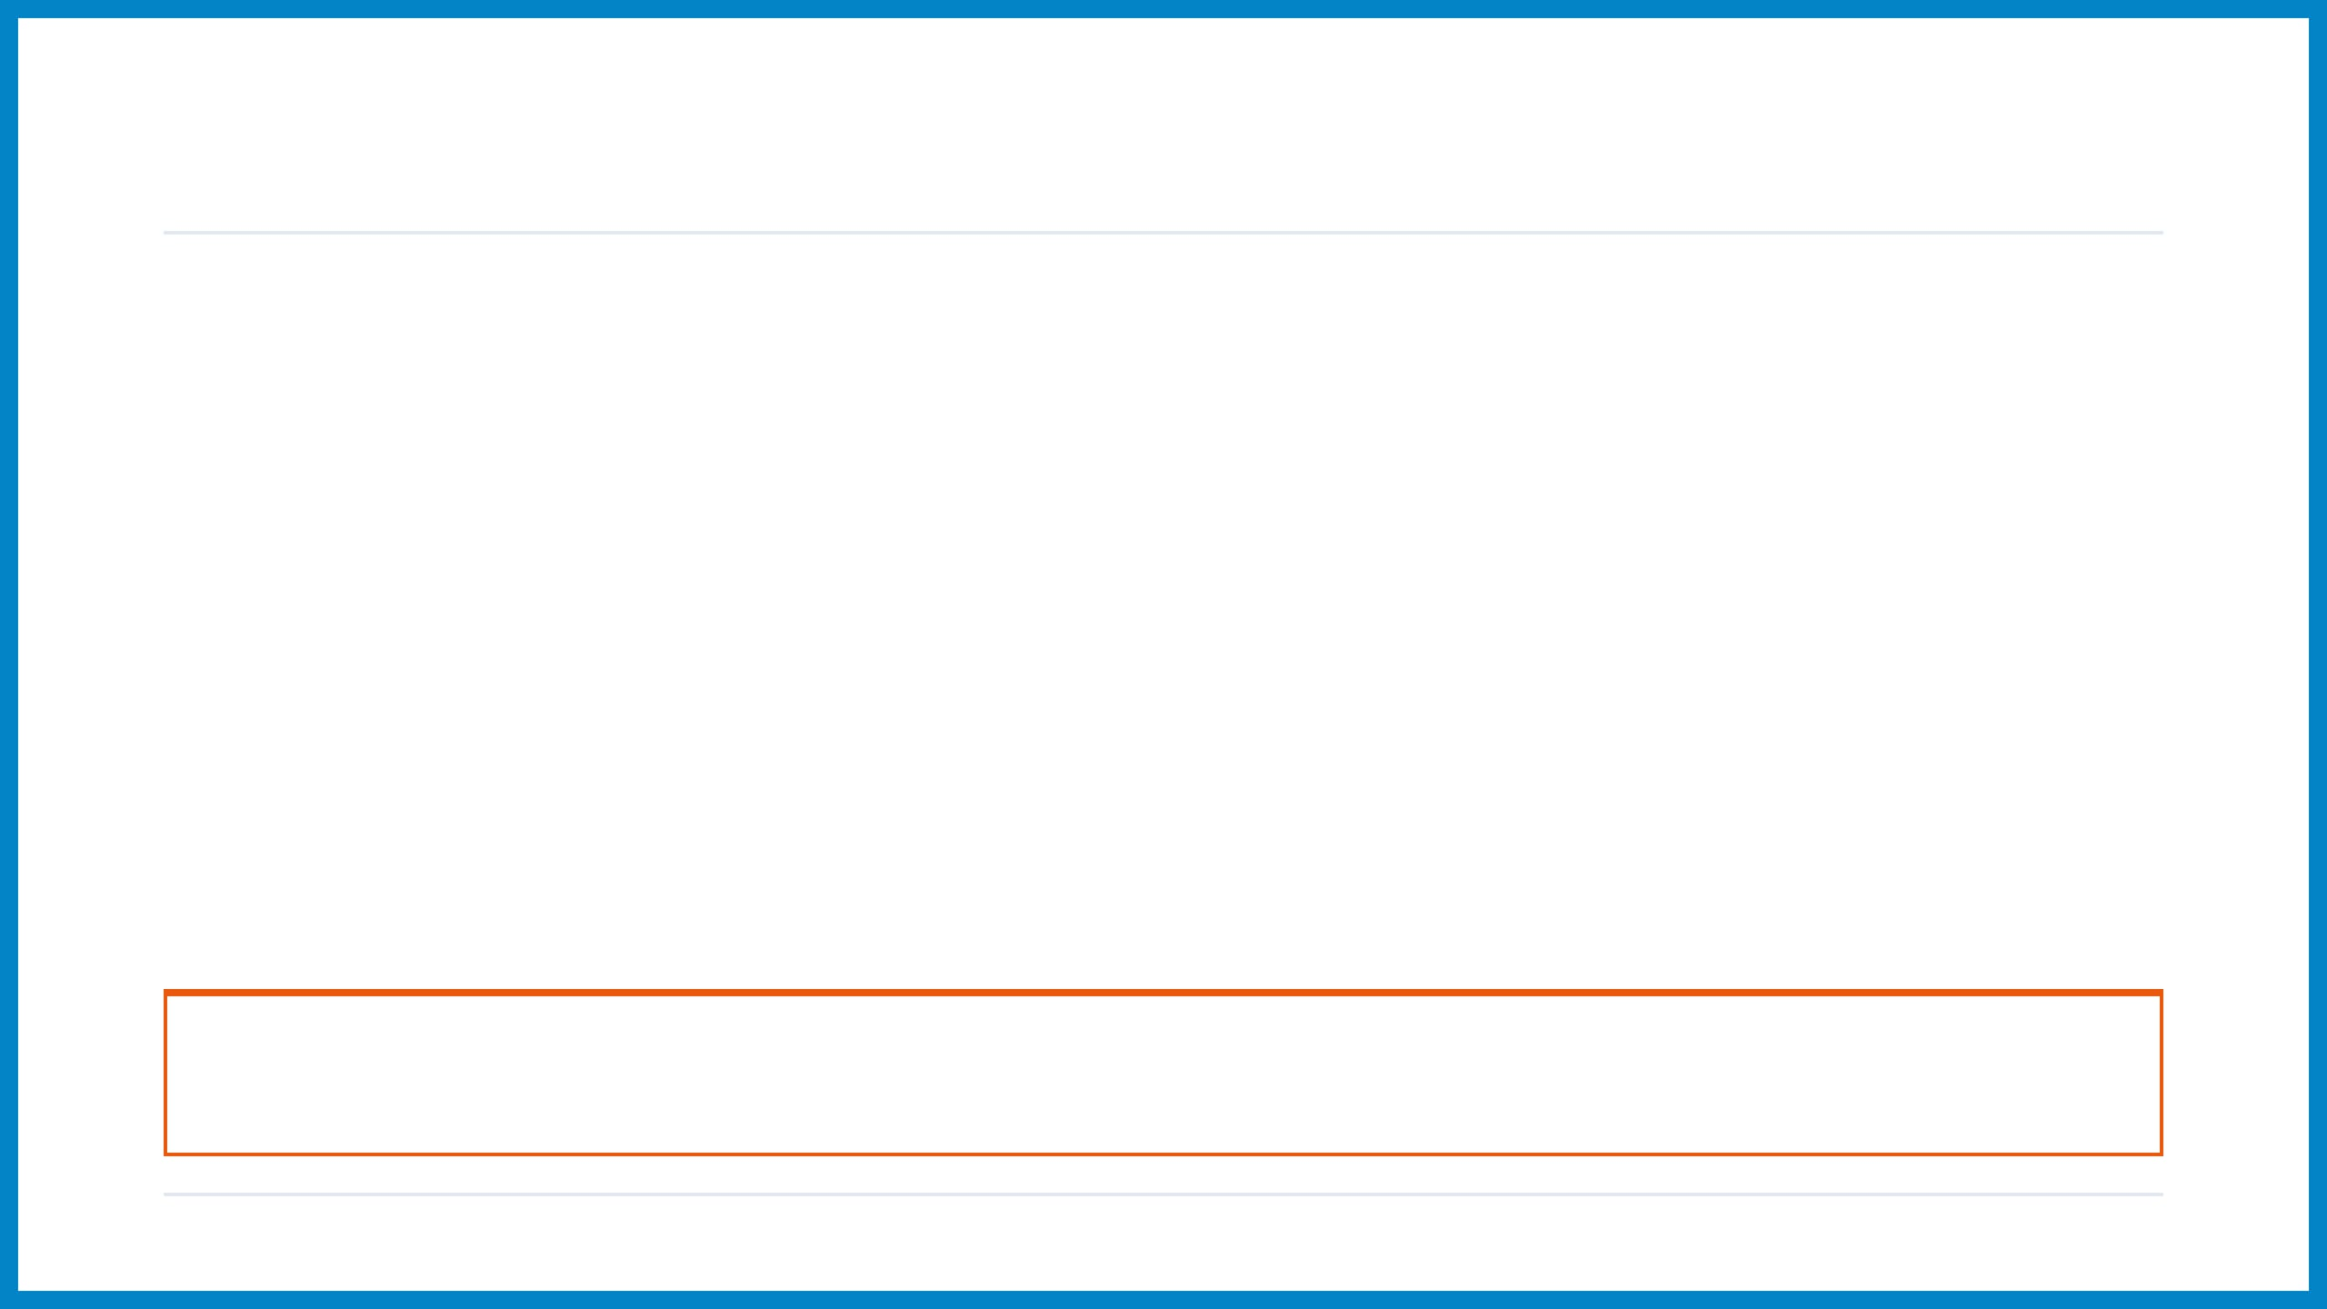




القسم الأول: التخمين العشوائي
التخمين العشوائي في العمل
التخمين العشوائي في العمل: مسار البيانات الأولية الصامتة
المرحلة 03
المرحلة 02
المرحلة 01
خروج النتيجة الأولى
تطبيق أوزان عشوائية
دخول البيانات الخام
ينتج رقم نهائي يمثل التوقع الأول للآلة (وهو خاطئ بنسبة كبيرة جداً لعدم وجود أي تدريب مسبق).
تضرب الآلة قيم الخصائص في أرقام عشوائية تماماً تم اختيارها دون أي علم أو توجيه مسبق بالمشكلة.
تستقبل الآلة المدخلات والصور الخام (مثل صورة قطة) وتقوم بتحويل خصائصها الهندسية إلى أرقام صامتة.
النتيجة المتوقعة: خطأ فادح!
الآلة تبدأ عمياء تماماً دون أي توجيه؛ والتخمين الأول هو مجرد رمية نرد عشوائية في الظلام الدامس، ومن المستحيل أن تصيب الهدف دون المرور بدائرة التعلم!
اليوم الثاني · دائرة التعلّم

Slide 8
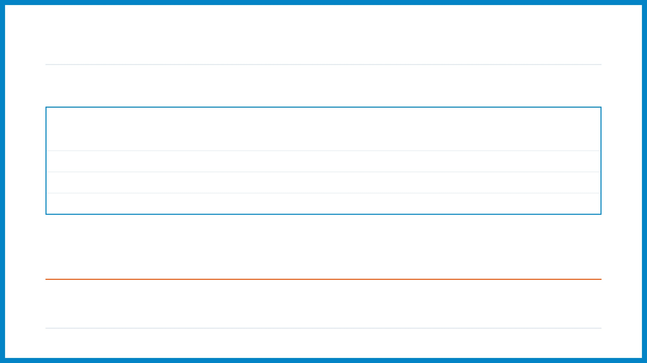

القسم الأول: التخمين العشوائي
كيف تبدو النتيجة الخاطئة؟
توقعات الآلة العشوائية مقابل الإجابات الصحيحة الحقيقية
🎲 توقع الآلة العشوائي الأول
✅ الإجابة الصحيحة الحقيقية
الصورة المدخلة
كلب 🐶 ← خاطئ ❌
قطة 🐱
الصورة 1
كلب 🐶 ← صحيح
كلب 🐶
الصورة 2
قطة 🐱 ← صحيح
قطة 🐱
الصورة 3
قطة 🐱 ← خاطئ ❌
كلب 🐶
الصورة 4
الخلاصة: نجحت الآلة في تخمين صورتين من أصل 4 (نسبة خطأ 50%). الآلة الآن بحاجة لمعرفة "بكم هي بعيدة" عن الصواب لتتحسن!
اليوم الثاني · دائرة التعلّم

Slide 9



القسم الأول: التخمين العشوائي
تحقق سريع
تحقق سريع — لماذا لا يكفي قول "صحيح" أو "خاطئ" للآلة؟
الإجابة الصحيحة:
فكّر وناقش:
الآلة تحتاج لمعرفة "المسافة والاتجاه" (رقم دقيق) وليس مجرد نعم أو لا:
لماذا لا يمكننا ببساطة إخبار الآلة: "لقد أخطأتِ في التخمين، حاولي مجدداً"؟
- المسافة (كم هي بعيدة؟): بدون معرفة حجم الخطأ بدقة، لن تعرف الآلة كم يجب أن تعدل أوزانها (هل تعدلها كثيراً أم قليلاً؟).
ما الذي تحتاجه الآلة فعلياً لكي تتحسن وتتعلم من خطئها؟
- الاتجاه (أي طريق تسلك؟): تحتاج الآلة لمعرفة ما إذا كان يجب زيادة الأوزان أم إنقاصها للوصول للحل الصحيح.
مجرد قول "حاولي مجدداً" يترك الآلة تدور في حلقة مفرغة عشوائية دون أي تحسن حقيقي!
ناقش مع زملائك لمدة 30 ثانية...
اليوم الثاني · دائرة التعلّم

Slide 10
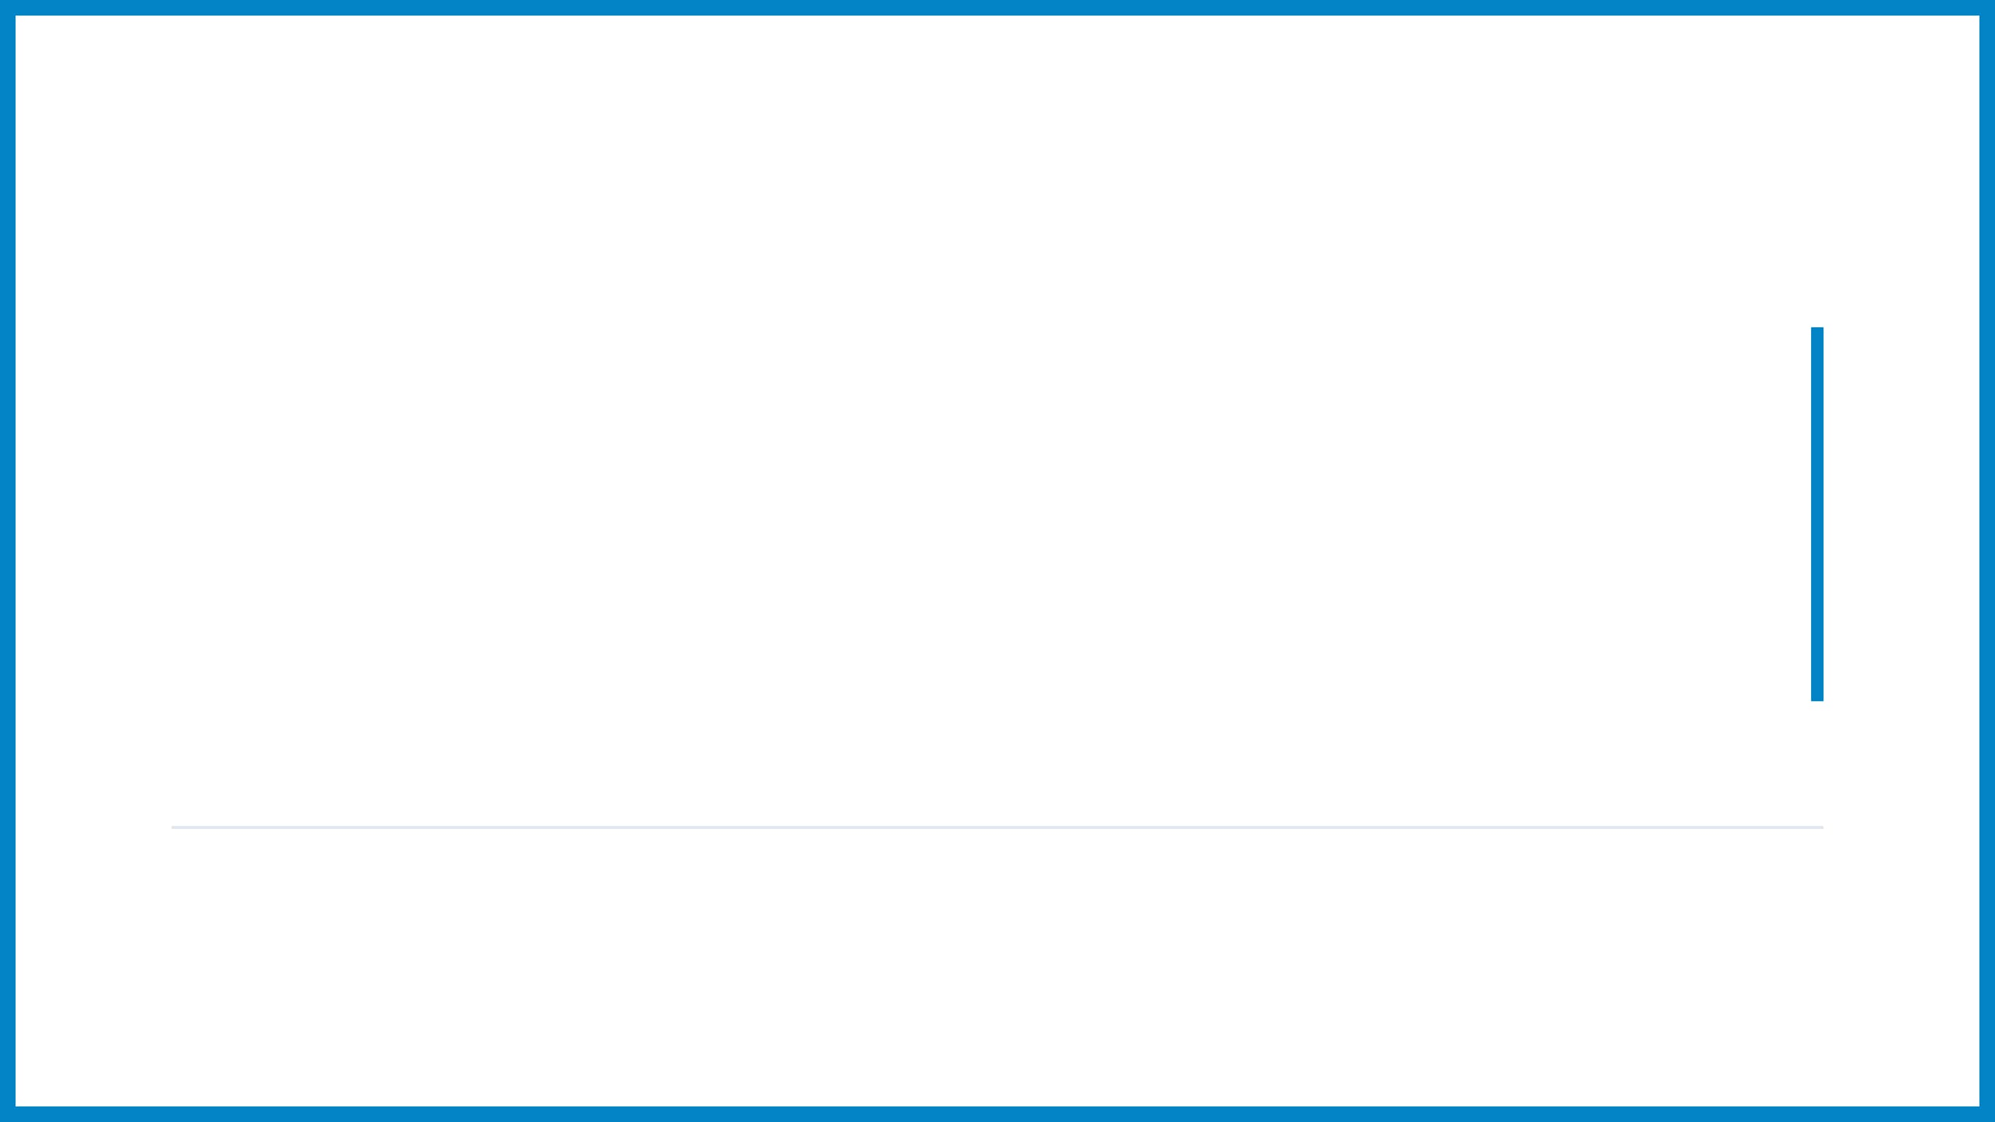
02
قياس الخطأ
كيف تقوم الآلة بحساب وقياس الفجوة الرقمية بين توقعاتها والحل الصحيح بدقة؟
اليوم الثاني · دائرة التعلّم

Slide 11
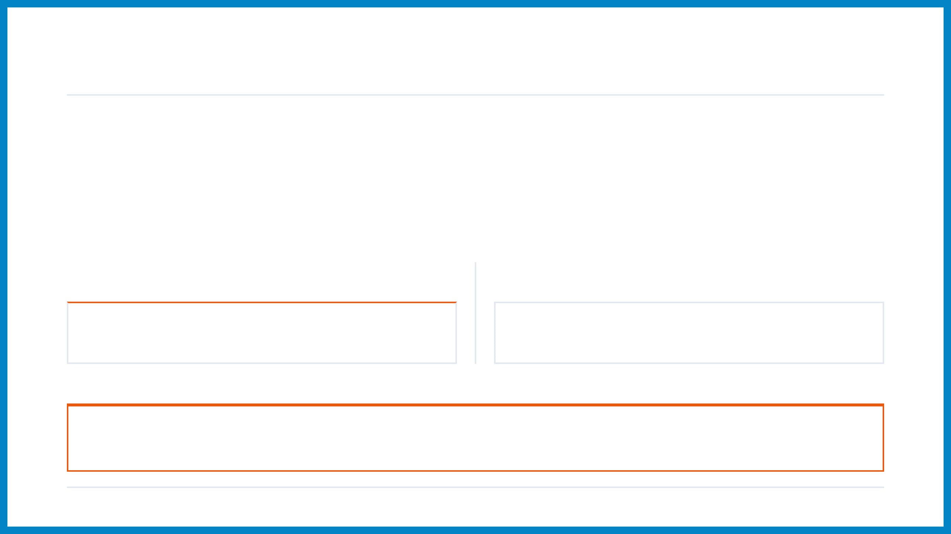


القسم الثاني: قياس الخطأ
الفجوة تسمى "الخسارة"
الفجوة تسمى الخسارة (Loss): قياس مدى الخطأ
الخسارة (Loss) = توقع الآلة − الإجابة الصحيحة
الإجابة الصحيحة (Correct Answer)
توقع الآلة (Guess)
الحقيقة والهدف الفعلي 🎯
التخمين الحالي 🎲
هي القيمة الصحيحة الحقيقية التي نريد من الآلة الوصول إليها ومطابقتها بدقة.
هو الرقم أو التوقع الذي خمنته الآلة بناءً على قيم أوزانها العشوائية الحالية.
المهمة الوحيدة للآلة:
المهمة الأساسية والوحيدة للآلة في هذه المرحلة هي جعل قيمة الخسارة (Loss) أصغر ما يمكن، أي تقليص الفجوة لتصل إلى الصفر!
اليوم الثاني · دائرة التعلّم

Slide 12

القسم الثاني: قياس الخطأ
مثال عملي لحساب الخسارة
مثال عملي: كيف نحسب قيمة الخسارة (Loss)؟
تخيل أننا ندرب الآلة على التعرف على صورة قطة، وقمنا بصياغة المسألة رياضياً: القطة = 0.2، والكلب = 0.8.
"الخسارة = 0.6"
توقع الآلة (Guess): بسبب الأوزان العشوائية في البداية، توقعت الآلة أن الصورة هي كلب وأعطت قيمة 0.8.
عملية الحساب البسيطة: 0.8 (التوقع) − 0.2 (الحل) = 0.6 هذه فجوة كبيرة جداً! الآلة الآن تعرف بدقة كم هي بعيدة عن الصواب، وستبدأ بتعديل أوزانها لتقليل هذه الفجوة في الجولة القادمة.
الحل الحقيقي (Truth): الصورة الحقيقية هي قطة، والقيمة الصحيحة المطلوبة هي 0.2.
اليوم الثاني · دائرة التعلّم

Slide 13
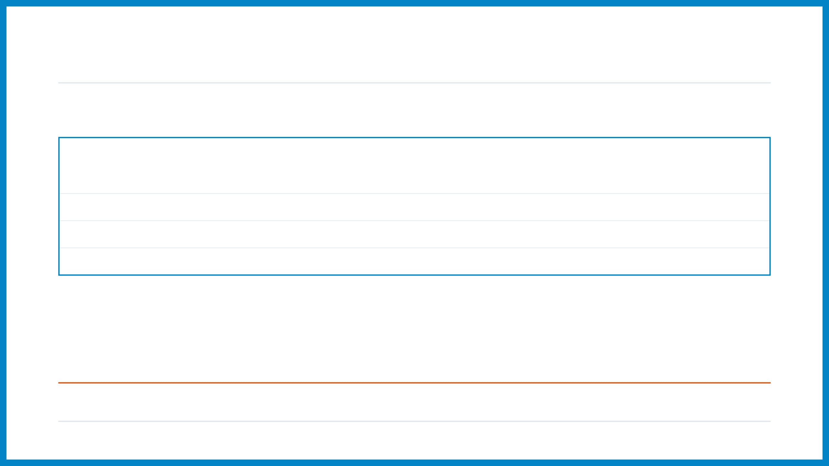

القسم الثاني: قياس الخطأ
لماذا تهمنا قيمة الخسارة؟
لماذا تهمنا قيمة الخسارة؟ الرقم يعطي اتجاهاً واضحاً
✅ القياس الدقيق للخسارة (Loss Value)
❌ مجرد معرفة "أنك مخطئ" (Just Wrong)
"تخمينك كان بعيداً بمقدار 0.6 عن الصواب."
تقول للآلة:
"تخمينك كان خاطئاً، حاول مجدداً."
تقول للآلة:
للتحرك نحو الأرقام الأصغر
إشارة واضحة
تعطي الآلة
لتتحرك نحوها
أي اتجاه أو مسافة
لا تعطي الآلة
لتقليل الفجوة
تعديل الأوزان بدقة متناهية
تستطيع الآلة
دون قدرة حقيقية على التحسن
تظل الآلة تخمن عشوائياً
"تحرك 3 خطوات باتجاه اليمين"
تشبه قولك لصديقك:
دون توجيه
"حاول مجدداً"
تشبه قولك لصديقك:
الخلاصة: معرفة "أنك مخطئ" لا تفيدك برمجياً، بينما معرفة "كم أنت بعيد" تمنحك الاتجاه والمسافة الدقيقة لتصل للهدف!
اليوم الثاني · دائرة التعلّم

Slide 14
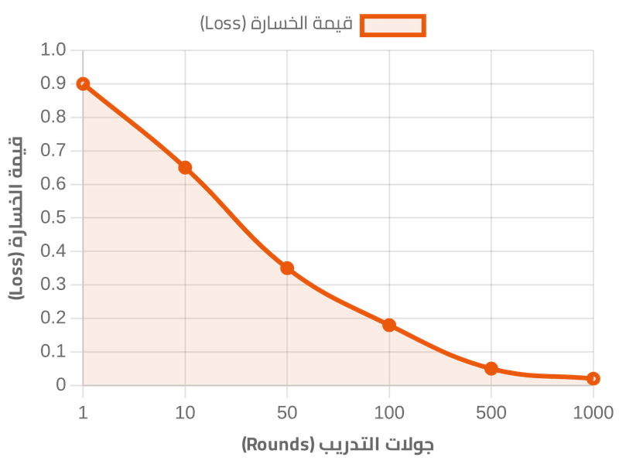
الالقسم الثاني: قياس الخطأ
منحنى الخسارة التدريجي
منحنى الخسارة: كيف تنخفض الأخطاء مع التدريب؟
مع تكرار دورة التعلم وتعديل الأوزان تلقائياً، يحدث شيء مذهل لقيمة الخسارة: تبدأ الأخطاء بالانخفاض التدريجي!
منحنى الخسارة (Loss Curve): هو رسم بياني يوضح كيف تنخفض قيمة الخسارة مع زيادة جولات التدريب (من جولة واحدة إلى ملايين الجولات).
مرحلة الاستقرار (Plateau): يبدأ المنحنى مرتفعاً جداً (تخمينات خاطئة)، ثم ينحدر بسرعة، حتى يستقر في النهاية عند قيمة منخفضة جداً قريبة من الصفر. هنا نقول إن النموذج قد تم تدريبه بنجاح!
اليوم الثاني · دائرة التعلّم

Slide 15
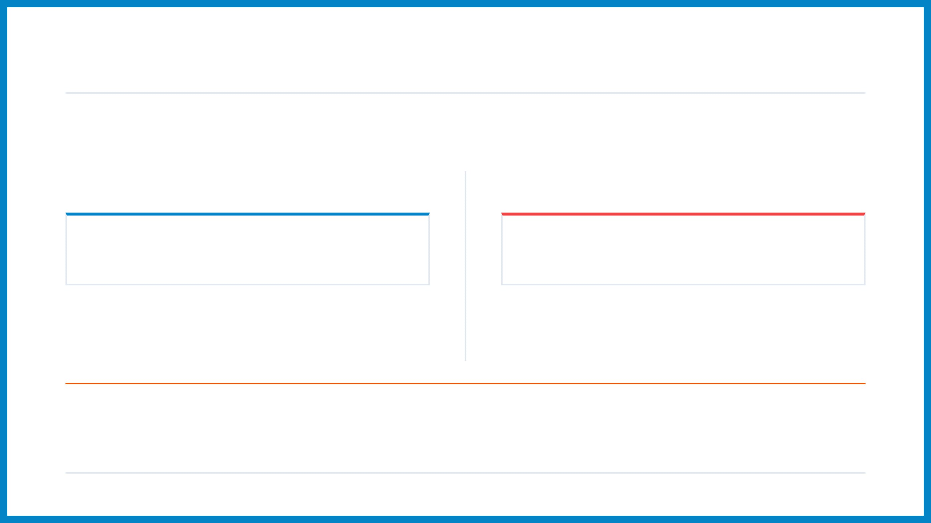


القسم الثاني: قياس الخطأ
ماذا لو ظلت الخسارة مرتفعة؟
ماذا لو ظلت قيمة الخسارة (Loss) مرتفعة بعد التدريب؟
السبب الثاني: النموذج بسيط جداً وضعيف
السبب الأول: البيانات سيئة أو غير كافية
عجز عن فهم الأنماط المعقدة 📉
مدخلات خاطئة تعني مخرجات خاطئة 🗑️
النموذج لا يملك القدرة الكافية أو المعادلات الرياضية المناسبة لتمثيل وفهم تفاصيل الصورة المعقدة.
إذا كانت صور التدريب منخفضة الجودة، أو تحتوي على أخطاء وتناقضات، فلن تتمكن الآلة من التعلم.
إذا حاولت استخدام خط مستقيم بسيط لفصل مجموعات متداخلة بشكل حلزوني معقد، فستفشل الآلة دائماً. النموذج البسيط جداً يعجز عن استيعاب عمق المشكلة.
القاعدة الذهبية في هندسة البيانات: "Garbage In, Garbage Out". إذا قمت بتغذية الآلة ببيانات مشوشة أو خاطئة، فستظل قيمة الخسارة مرتفعة ولن تصيب الهدف أبداً.
الخلاصة: بقاء الخسارة مرتفعة يعني أن الآلة لم تتعلم شيئاً! لحل المشكلة، يجب إما تحسين جودة البيانات أو زيادة تعقيد وعمق النموذج.
اليوم الثاني · دائرة التعلّم

Slide 16

القسم الثاني: قياس الخطأ
تحقق سريع
تحقق سريع — احسب قيمة الخسارة (Loss) بنفسك!
الإجابة الصحيحة:
فكّر واحسب:
نقوم بالتعويض في معادلة الخسارة البسيطة:
أثناء تدريب نموذج ذكاء اصطناعي، قام النموذج بالتوقع التالي:
الخسارة (Loss) = 0.9 − 0.3 = 0.6
- توقع الآلة (Guess): القيمة = 0.9 - الإجابة الصحيحة المطلوبة (Truth): القيمة = 0.3
تقييم النتيجة: هذه نتيجة سيئة جداً! لأن قيمة الخسارة (0.6) مرتفعة وبعيدة جداً عن الصفر (الهدف المثالي).
ما هي قيمة الخسارة (Loss) في هذه الحالة؟ وهل هذه النتيجة جيدة أم سيئة؟
← الآلة تحتاج للعديد من جولات التدريب وتعديل الأوزان لتقترب من الصفر! 📉
احسب مع زملائك في 30 ثانية...
اليوم الثاني · دائرة التعلّم

Slide 17
03
التعديل التلقائي
كيف تقوم الآلة بتحديث وتعديل أوزانها تلقائياً دون أي تدخل بشري؟
اليوم الثاني · دائرة التعلّم

Slide 18

القسم الثالث: التعديل التلقائي
الخسارة والتعديل كالبوصلة
البوصلة الذكية: كيف تندمج الخسارة والتعديل معاً لتوجيه الآلة؟
كيف تخرج الآلة من عشوائية البداية وتتحرك بثقة نحو الحل الصحيح؟ السر يكمن في دمج الخسارة والتعديل معاً!
"البوصلة الرقمية للتعلم"
الخسارة (Loss) تعطي المسافة: تخبر الآلة بدقة بمدى بعدها عن الحل الصحيح (مثلاً: "أنتِ بعيدة بمقدار 0.6 عن الهدف").
الخسارة تعطي المسافة 📏 والتعديل يعطي الاتجاه 🧭 معاً، يشكلان بوصلة ذكية تقود الآلة خطوة بخطوة نحو الهدف الصحيح دون تشتت أو عشوائية!
قانون التعديل (Adjustment Rule) يعطي الاتجاه: يخبر الآلة بالاتجاه الصحيح للحركة (مثلاً: "يجب إنقاص الأوزان للوصول للهدف").
اليوم الثاني · دائرة التعلّم

Slide 19


القسم الثالث: التعديل التلقائي
كيف يعمل التعديل التلقائي؟
خطوات التعديل التلقائي: كيف تقوم الآلة بتحديث أوزانها؟
الخطوة 03
الخطوة 02
الخطوة 01
التعديل البسيط
تحديد الاتجاه
حساب الخسارة
تقوم الآلة بتعديل قيم الأوزان (W1, W2) بقيمة صغيرة جداً وتدريجية في الاتجاه الصحيح الذي يقلل الخطأ.
تحدد الآلة رياضياً ما إذا كان يجب زيادة قيم الأوزان أم إنقاصها لتقليص هذه الفجوة والاقتراب من الصفر.
تقوم الآلة بحساب الفجوة الرقمية الدقيقة بين توقعها الحالي والحل الصحيح المطلوب (مثلاً: الخسارة = 0.6).
سر النجاح في التعديل:
التعديل يتم دائماً بقيم صغيرة جداً وتدريجية (وليس بقفزات كبيرة) لضمان عدم تخطي الهدف الصحيح، والاقتراب منه بثبات جولة تلو الأخرى!
اليوم الثاني · دائرة التعلّم

Slide 20
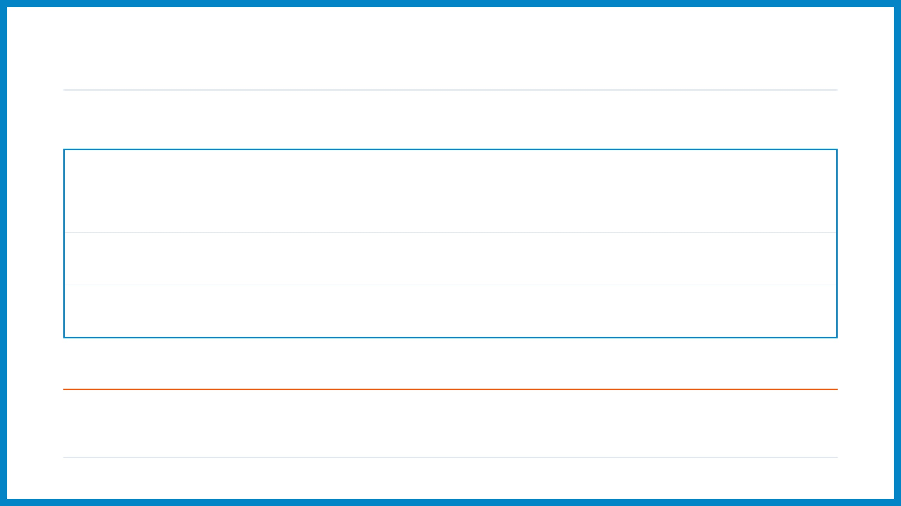

القسم الثالث: التعديل التلقائي
معدل التعلم وحجم الخطوة
معدل التعلم (Learning Rate): ما هو حجم خطوة التعديل المناسب؟
المشكلة والخلل الناتج
الأثر والنتيجة على الأوزان
معدل التعلم
تتخطى الهدف (Overshoot):
تقفز فوق الحل الصحيح وتستمر بالقفز دون استقرار.
تقوم الآلة بقفزات وتعديلات ضخمة وسريعة جداً للأوزان.
كبير جداً (Too Large)
بطء شديد (Too Slow):
يستغرق التدريب وقتاً طويلاً جداً (أيام أو أسابيع) للوصول للحل.
تقوم الآلة بتعديلات متناهية الصغر وبطيئة للغاية للأوزان.
صغير جداً (Too Small)
استقرار مثالي (Convergence):
تصل الآلة للحل الصحيح بأقل عدد ممكن من الجولات وبكفاءة عالية.
تقوم الآلة بخطوات ثابتة ومدروسة تقترب بها تدريجياً من الهدف.
متوازن ومناسب (Just Right)
الخلاصة: اختيار معدل التعلم (Learning Rate) الصحيح هو أحد أهم المهارات الرياضية والهندسية في تدريب نماذج الذكاء الاصطناعي!
اليوم الثاني · دائرة التعلّم

Slide 21

القسم الثالث: التعديل التلقائي
مشكلة تخطي الهدف بصرياً
مشكلة تخطي الهدف (Overshooting): عندما تكون الخطوة أكبر من اللازم
ماذا يحدث لو قمنا بزيادة حجم خطوة التعديل (Learning Rate) بشكل مفرط لتسريع عملية التعلم؟ هنا نقع في مشكلة تخطي الهدف!
القفز فوق الهدف: بدلاً من الهبوط التدريجي والآمن لقيمة الخسارة نحو الصفر، تجعل الخطوات الواسعة جداً الآلة تقفز فوق الحل الصحيح وتتخطاه تماماً إلى الجانب الآخر.
"التأرجح دون استقرار!"
تخيل أنك تحاول إيقاف سيارتك في موقف محدد بدقة، ولكنك تضغط على دواسة الوقود بقوة مفرطة وخطوات واسعة؛ ستظل تتجاوز الموقف يميناً ويساراً دون الاستقرار فيه أبداً!
التأرجح اللانهائي: تظل الآلة تتأرجح وتتذبذب يميناً ويساراً فوق الهدف دون أن تستقر أبداً عند القيمة المثالية؛ مما يجعل عملية التدريب فاشلة وغير مستقرة.
اليوم الثاني · دائرة التعلّم

Slide 22




القسم الثالث: التعديل التلقائي
دورة التدريب الكاملة
دورة التدريب الكاملة: كيف تتعلم الآلة تلقائياً؟
الخطوة 04
الخطوة 03
الخطوة 02
الخطوة 01
4. التكرار (Repeat)
3. التعديل (Adjust)
2. القياس (Measure)
1. التخمين (Guess)
تعيد الآلة هذه الدورة ملايين المرات تلقائياً وبسرعة فائقة حتى تصل لأقل نسبة خسارة ممكنة وتقترب من الصفر.
تقوم الآلة بتعديل قيم الأوزان قليلاً جداً في الاتجاه الذي يقلل نسبة الخسارة والخطأ في المرة القادمة.
تقارن الآلة توقعاتها بالحل الصحيح الفعلي لحساب قيمة الخسارة (Loss) بدقة ومعرفة مدى قربها من الصواب.
تبدأ الآلة بوضع قيم عشوائية تماماً للأوزان (Weights) لكل خاصية هندسية لتقوم بالتخمين الأول.
دورة حياة التعلم الذاتي:
هذه الخطوات الأربعة البسيطة تتكرر ملايين المرات تلقائياً وبسرعة فائقة، وهي السر الكامن وراء قدرة كل أنظمة الذكاء الاصطناعي الحديثة على التعلم والتميز!
اليوم الثاني · دائرة التعلّم

Slide 23
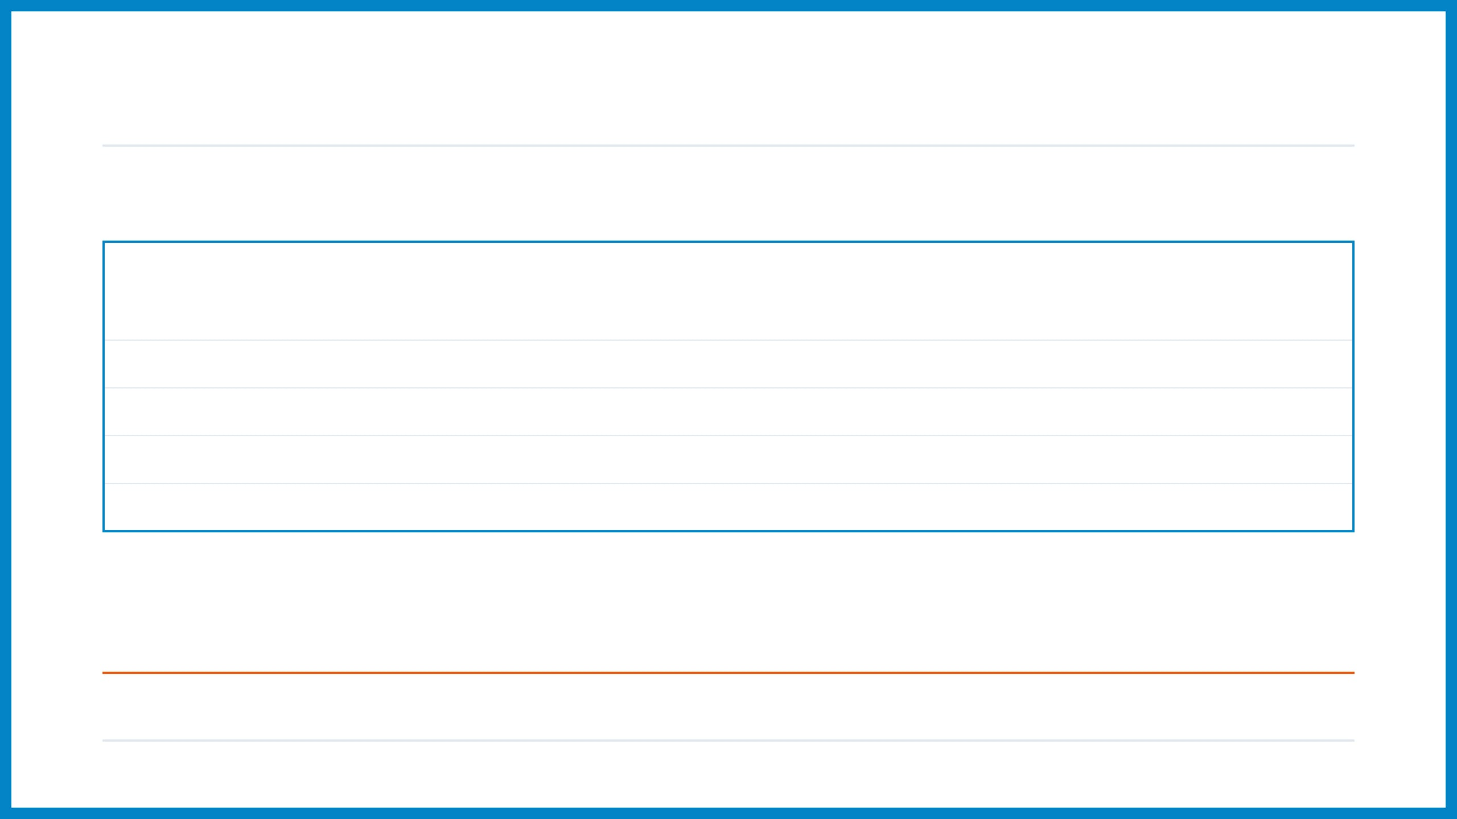
القسم الثالث: التعديل التلقائي
أنت بالأمس مقابل الآلة اليوم
مقارنة الجهد: أنت بالأمس مقابل الآلة اليوم
🤖 الآلة اليوم (الضبط التلقائي)
🧑 أنت بالأمس (الضبط اليدوي)
وجه المقارنة
تضع أرقاماً عشوائية تماماً كنقطة انطلاق صامتة
قمت بتخمين الأوزان الأولى بناءً على حدسك البشري
تحديد الأوزان الأولى
تحسب قيمة الخسارة (Loss) بمعادلة رياضية دقيقة
نظرت إلى النتيجة وقدرت الفجوة بعينيك وعقلك
حساب نسبة الخطأ
تعدل الأوزان تلقائياً بقيم صغيرة في الاتجاه الصحيح
قمت بتحريك المؤشرات يدوياً بناءً على تجربتك
تعديل قيم الأوزان
لا تتعب ولا تمل أبداً؛ وتستمر في المحاولة بلا كلل
شعرت بالتعب والملل بعد 10 جولات من المحاولة
القدرة على الاستمرار
تكرر الدورة ملايين المرات في أجزاء من الثانية
استغرقت 10 دقائق لتجربة بضع جولات بسيطة
السرعة والتكرار
الخلاصة: الآلة تفعل نفس ما فعلته أنت بالأمس تماماً، ولكن بسرعة فائقة ودون تعب أو توقف لتقترب من الحل المثالي!
اليوم الثاني · دائرة التعلّم

Slide 24
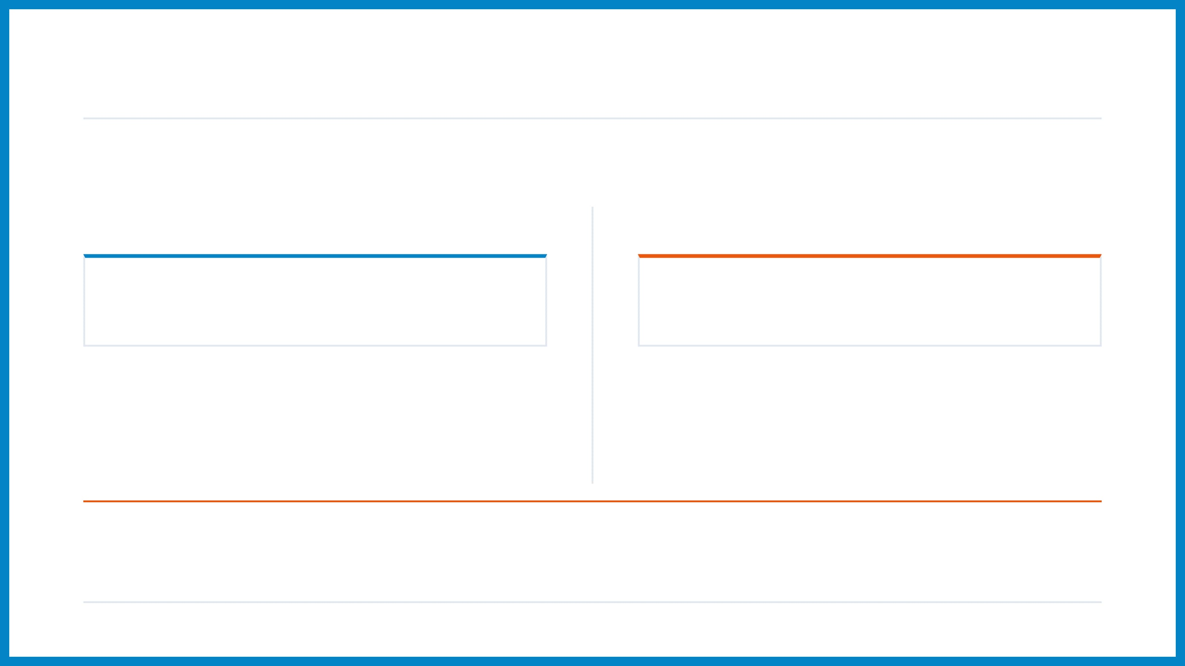


القسم الثالث: التعديل التلقائي
قوة التوسع الهائل للأوزان
قوة التوسع الهائل: الفارق الحقيقي بين الإنسان والآلة
القدرة الحسابية للآلة (التعلم التلقائي)
الجهد البشري اليدوي (أنت بالأمس)
1.8 تريليون وزن! 📊
وزنان فقط (W1, W2) ⚖️
قام نموذج GPT-4 بضبط وتعديل 1.8 تريليون وزن تلقائياً خلال أيام معدودة وبدقة متناهية.
استغرق منك ضبط وزنين فقط يدوياً حوالي 10 دقائق من التركيز والتجربة المستمرة.
الآلة لا تملك وعياً أو فهماً حقيقياً، ولكنها تملك سرعة حسابية خارقة تمكنها من تكرار نفس العملية الرياضية البسيطة تريليونات المرات دون تعب أو توقف!
العقل البشري يملك الحكمة والفهم العميق، ولكنه بطيء جداً في إجراء الحسابات الرياضية المتكررة والمملة؛ ويتعب بسرعة بعد جولات قليلة.
الخلاصة: الفارق الحقيقي ليس في الذكاء أو الوعي؛ بل في القدرة الهائلة للآلة على تكرار نفس الخطوات الأربعة البسيطة تريليونات المرات تلقائياً وبسرعة فائقة!
اليوم الثاني · دائرة التعلّم

Slide 25




القسم الثالث: التعديل التلقائي
ماذا يحدث بعد انتهاء التدريب؟
ماذا يحدث للأوزان بعد انتهاء التدريب بنجاح؟
🚀 3. التشغيل في الواقع
📦 2. تعبئة وحفظ النموذج
🧊 1. تجميد الأوزان
يتم تشغيل النموذج في الواقع ليعطي توقعات فورية ودقيقة على بيانات وصور جديدة تماماً لم يرها من قبل أثناء عملية التدريب.
يتم حفظ وتعبئة قيم الأوزان المجمدة والنهائية داخل ملف رقمي بسيط يمثل "عقل" نموذج الذكاء الاصطناعي الجاهز للعمل.
عندما تقترب قيمة الخسارة من الصفر، تتوقف عملية التعديل التلقائي ويتم قفل وتجميد قيم الأوزان نهائياً لمنع أي تغيير إضافي عليها.
اليوم الثاني · دائرة التعلّم

Slide 26
القسم الثالث: التعديل التلقائي
تحقق سريع
تحقق سريع — تشخيص مشكلة ثبات الخسارة!
التشخيص الهندسي الصحيح:
فكّر وشخّص:
1. جودة البيانات منخفضة جداً (Bad Data): صور التدريب قد تكون مشوشة، أو غير كافية، أو تحتوي على تناقضات تمنع الآلة من استخراج أي نمط مفيد (Garbage In, Garbage Out).
الآلة تتدرب منذ 1,000 جولة كاملة، ولكن قيمة الخسارة (Loss) ثابتة عند 0.85 ولا تنخفض أبداً.
ما هما السببان الأكثر احتمالاً لحدوث هذه المشكلة في التدريب؟
2. النموذج بسيط وضعيف جداً (Weak Model): النموذج لا يملك القدرة الكافية أو المعادلات الرياضية المناسبة لفهم الأنماط المعقدة في الصورة، ويحتاج لزيادة عمقه وتراكم طبقاته.
ناقش مع زملائك في 30 ثانية...
اليوم الثاني · دائرة التعلّم

Slide 27
04
الجسر إلى الدماغ البشري
كيف يقودنا التعديل التلقائي للأوزان إلى محاكاة الخلايا العصبية ودماغ الإنسان؟
اليوم الثاني · دائرة التعلّم

Slide 28

القسم الرابع: الجسر إلى الدماغ البشري
حدود المعادلة الخطية البسيطة
حدود المعادلة الخطية: لماذا تعجز الصيغ البسيطة عن فهم العمق؟
دائرة التعلم والأوزان التي درسناها اليوم رائعة جداً، ولكنها تواجه عقبة كبرى: إنها الخطية وبسيطة للغاية!
المعادلة الخطية (Flat Equation): ممتازة لحل المشكلات البسيطة التي تحتوي على خاصيتين أو عشر خصائص واضحة ومباشرة (مثل زاوية الأذن وعرض الجسم).
"الصيغة الخطية تنهار!"
المعادلة المسطحة تسأل سؤالاً واحداً بسيطاً ومباشراً، بينما يحتاج فهم ملامح الوجه البشري المعقدة إلى سلسلة متراكمة وعميقة من الأسئلة المتداخلة التي لا يمكن صياغتها في سطر واحد!
عجز أمام الأنماط المعقدة: ولكن ماذا لو أردنا تمييز ملامح وجه بشري؟ الوجه يحتوي على ملايين الخصائص المتداخلة والمتغيرة باستمرار. الصيغة الخطية البسيطة تعجز تماماً عن استيعاب هذا العمق والتعقيد البصري.
اليوم الثاني · دائرة التعلّم

Slide 29
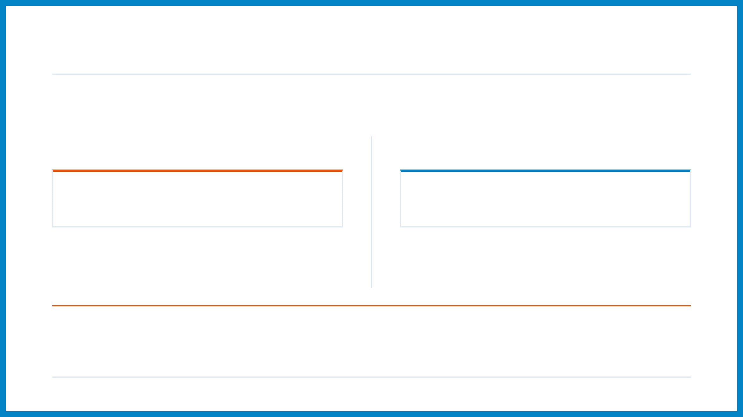



القسم الرابع: الجسر إلى الدماغ البشري
ماذا يعني العمق والطبقات؟
ماذا يعني العمق والطبقات؟ الفارق بين التفكير المسطح والعميق
الهيكل العميق (Deep Structure)
الهيكل المسطح (Flat Structure)
أسئلة متدرجة ومتراكمة 🧠
سؤال واحد بسيط ومباشر 📐
طبقات متعددة متراكمة تسأل أسئلة متدرجة (الطبقة 1: هل توجد حواف؟ ← الطبقة 2: هل تشكل أشكالاً؟).
طبقة واحدة من الأوزان تسأل سؤالاً واحداً فقط (مثل: هل توجد بكسلات داكنة هنا؟).
هذا هو جوهر التعلم العميق (Deep Learning)؛ حيث تقوم كل طبقة بحل جزء بسيط من المشكلة وتمرير النتيجة للطبقة التالية، مما يسمح بفهم الأنماط بالغة التعقيد.
هذا الهيكل البسيط يعجز تماماً عن فهم التفاصيل المعقدة؛ لأنه يحاول حل المشكلة دفعة واحدة دون تفكيكها إلى أجزاء صغيرة، مما يجعله غير فعال للصور الحقيقية.
الخلاصة: الهيكل المسطح يسأل سؤالاً واحداً بسيطاً، بينما الهيكل العميق يفكك المشكلة إلى طبقات متراكمة من الأسئلة الذكية لحل أعقد الأنماط البصرية!
اليوم الثاني · دائرة التعلّم

Slide 30

القسم الرابع: الجسر إلى الدماغ البشري
الهيكل مستوحى من الدماغ البشري
الهيكل مستوحى من الدماغ البشري: من البيولوجيا إلى التكنولوجيا
من أين استوحى علماء الحاسوب فكرة تراكم الطبقات العميقة لحل المشكلات المعقدة؟ الإجابة تكمن داخل رؤوسنا!
الدماغ البشري (Human Brain): يحتوي على حوالي 86 مليار خلية عصبية (Neurons) متصلة ببعضها البعض في شبكة معقدة وعميقة للغاية تتواصل عبر إشارات كهربائية.
"دماغك هو الملهم!"
الدماغ البشري هو الملهم الحقيقي لثورة التعلم العميق والشبكات العصبية الاصطناعية! غداً في اليوم الثالث، سنغوص في أعماق هذا الهيكل المذهل تحت عنوان "مبني على صورتنا"!
التعلم البيولوجي: تزداد قوة الوصلات والروابط بين الخلايا العصبية مع كل تجربة وتعلم جديد؛ وهو ما يحاكيه تماماً نموذج الأوزان والتعلم التلقائي في الذكاء الاصطناعي.
اليوم الثاني · دائرة التعلّم

Slide 31


ملخص اليوم الثاني
كل شيء تعلمته اليوم
ملخص اليوم الثاني: دائرة التعلم الكاملة في صورة واحدة
المرحلة 04
المرحلة 03
المرحلة 02
المرحلة 01
4تجميد الأوزان
3التعديل التلقائي
2قياس الخسارة
1التخمين العشوائي
عندما تقترب الخسارة من الصفر، تتوقف دورة التكرار ويتم تجميد الأوزان نهائياً لينتج لدينا نموذج ذكي جاهز.
تقوم الآلة بتعديل قيم الأوزان تلقائياً بقيم صغيرة جداً في الاتجاه الصحيح الذي يقلل نسبة الخطأ.
تقارن الآلة توقعها بالحل الصحيح لحساب قيمة الخسارة (Loss) بدقة ومعرفة مدى بعدها عن الصواب.
تبدأ الآلة باختيار أوزان عشوائية تماماً دون علم مسبق، وتنتج توقعاً أولياً خاطئاً بنسبة كبيرة.
دورة حياة التعلم الكاملة:
تبدأ الآلة عمياء بالتخمين العشوائي، وتقيس خطأها بالخسارة، وتعدل أوزانها تلقائياً وتكرر الدورة ملايين المرات، حتى تقترب الخسارة من الصفر وتتجمد الأوزان لينتج لدينا نموذج ذكي جاهز للعمل في الواقع!
اليوم الثاني · دائرة التعلّم

Slide 32
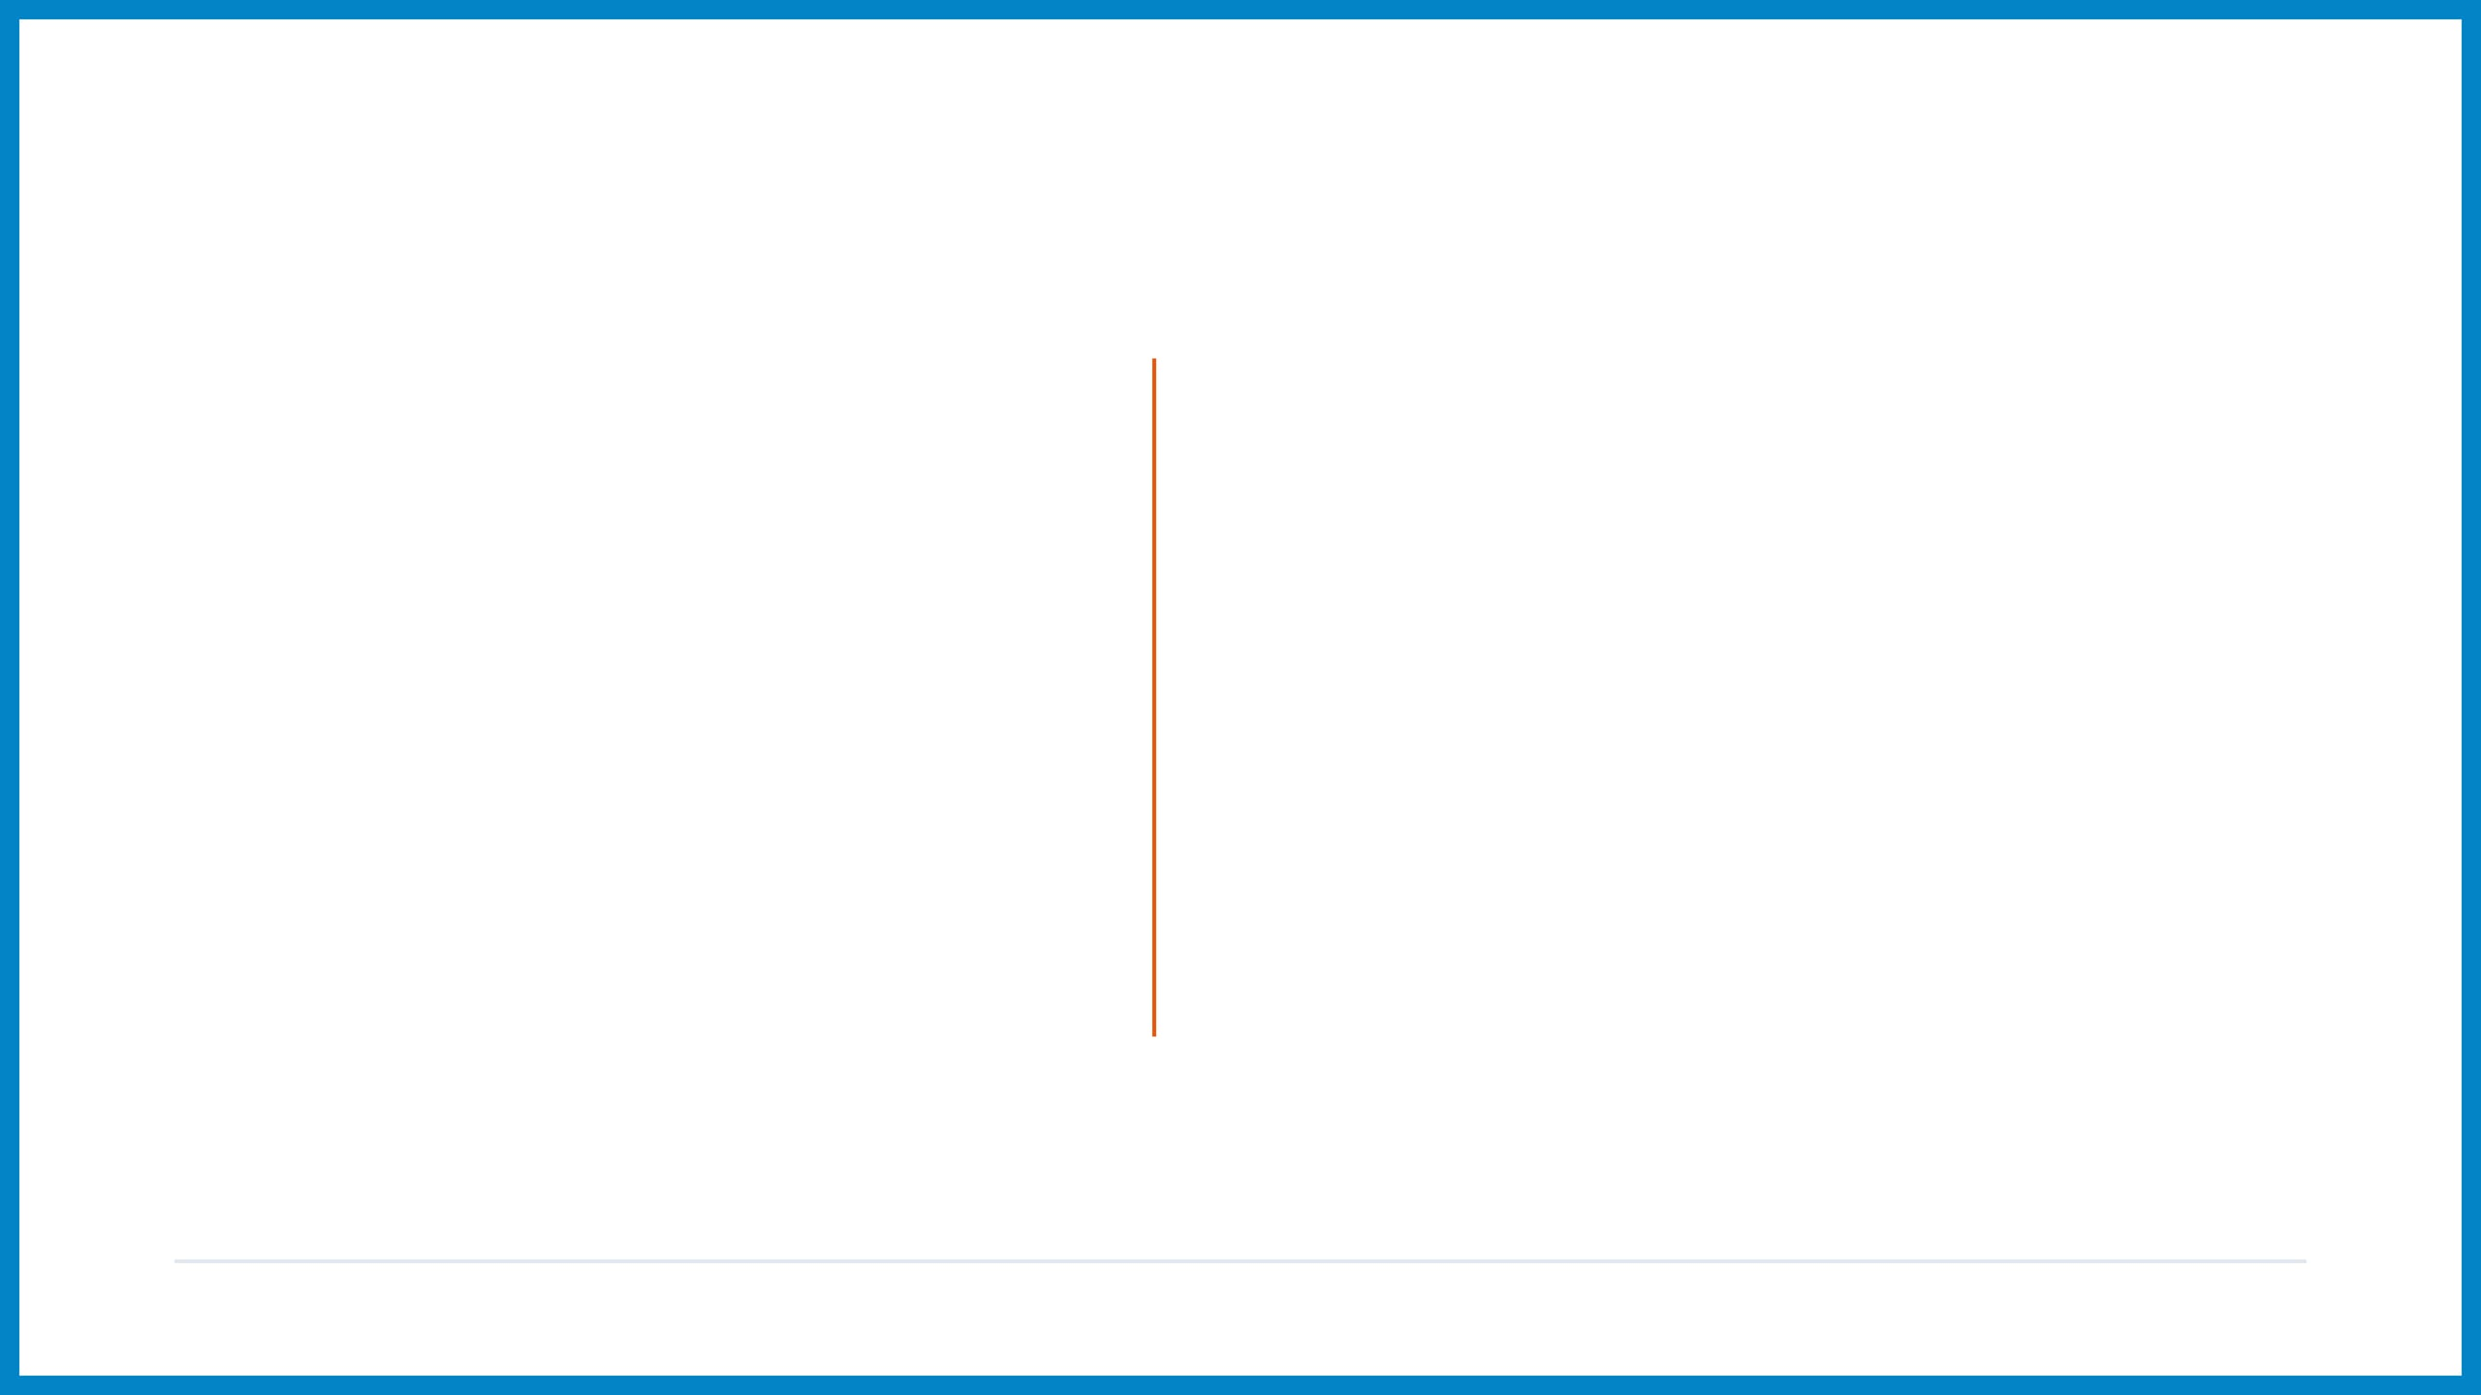

الفكرة الكبرى لليوم
بالأمس، قمت بضبط الأوزان يدوياً خطوة بخطوة لتوجيه خط القرار.
ماذا ينتظرنا غداً؟
واليوم، تعلمت الآلة كيف تضبط وتعدل أوزانها تلقائياً وبسرعة فائقة عبر دائرة التعلم الذاتي.
في اليوم الثالث والدرس القادم، سننتقل من دائرة التعلم التلقائي إلى محاكاة العقل البشري وبناء الشبكات العصبية.
📌 "اليوم الثالث: مبني على صورتنا"
غداً: سنتعلم كيف نبني الهيكل والشبكة العصبية العميقة التي تعيش فيها هذه الأوزان لتدرك العالم!
اليوم الثاني · دائرة التعلّم

